Slide 1
Proyecto 2 Hipótesis-Spotify
Presentado por:
Karina Diaz
Ingrid Carolina Ruiz

Slide 2
Contexto del caso
1- La discográfica se enfrenta al emocionante desafío de lanzar un nuevo artista en el escenario musical global.
2- Nos proporciona una herramienta poderosa un extenso dataset de Spotify con información sobre las canciones más escuchadas en 2023.
3-Tenemos que validar o refutar una serie de hipótesis mediante técnica de análisis para proporcionar al cliente estrategias para que ellos puedan tomar una mejor toma de decisión y aumente sus posibilidades de conseguir el éxito.
A continuación se presenta algunos datos del cual nos basamos para realizar nuestro análisis

Slide 3
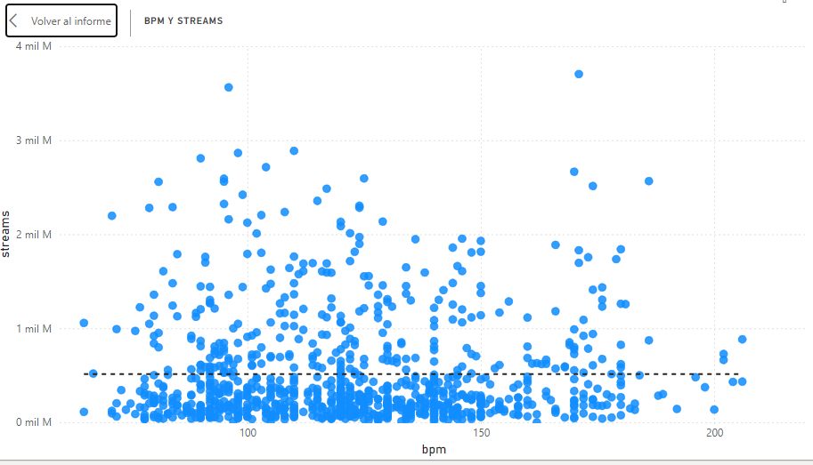
Hipótesis 1
Las canciones con un mayor BPM (Beats Por Minuto) tienen más éxito en términos de streams en Spotify
Correlación negativa:
-0.0023050669108 significa que no existe una relación entre ambas variables de los beats o pulsaciones por minutos y la cantidad reproducción en una canción en playlist.

Slide 4
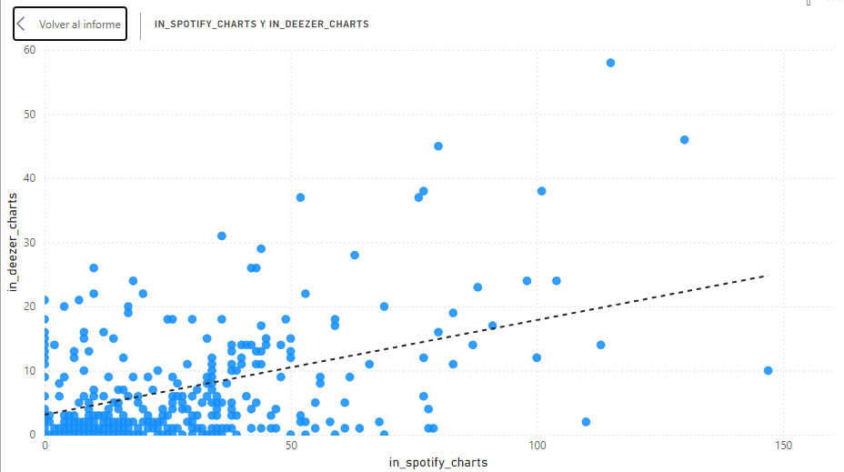
Hipótesis 2
Correlación positiva:
0.59969059415107162 lo que significa que ambas variables de in_spotify_charts e in_deezer_charts tienen popularidad de una canción entre el público en estas plataformas digitales.
Las canciones más populares en el ranking de Spotify también tienen un comportamiento similar en otras plataformas como Deezer

Slide 5
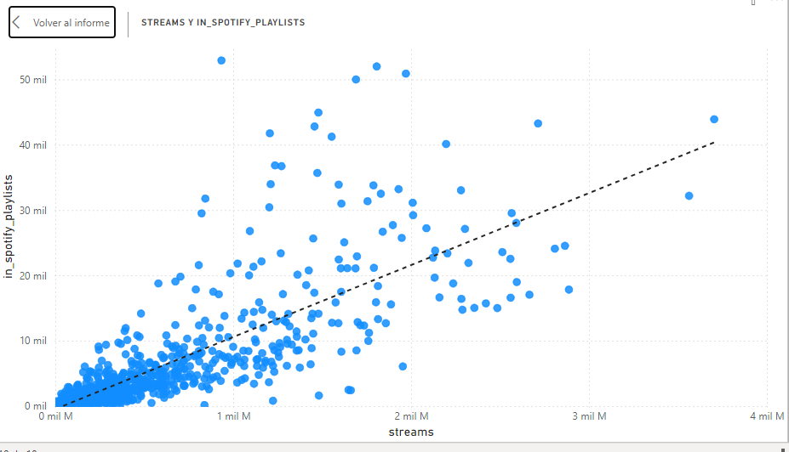
Hipótesis 3
La presencia de una canción en un mayor número de playlists se relaciona con un mayor número de streams
Correlación positiva: 0.790330199938372
lo que indica que si la canción está en un mayor número de playlists más aumenta los streams como es el caso de la plataforma spotify.

Slide 6
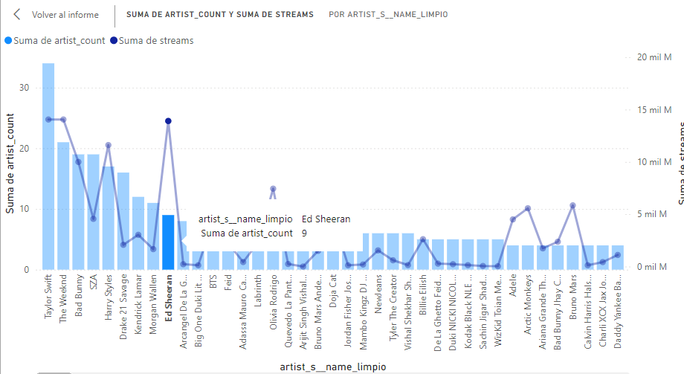
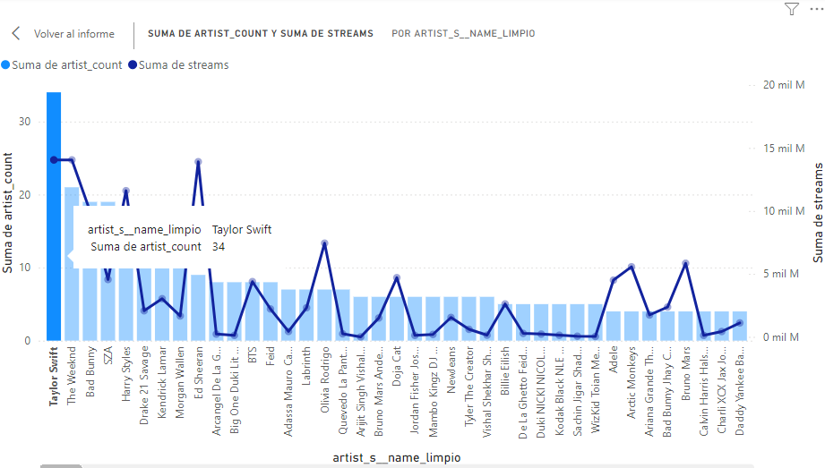
Hipótesis 4
Los artistas con un mayor número de canciones en Spotify tienen más streams
Correlación negativa: -0.1368564661718
En este caso no siempre los artista con mayor número de canciones tienen mas streams, en la esta grafica podemos ver que Ed Sheeran con solo 9 canciones tiene casi la misma cantidad de streams que Taylor Swift con 34 canciones.

Slide 7
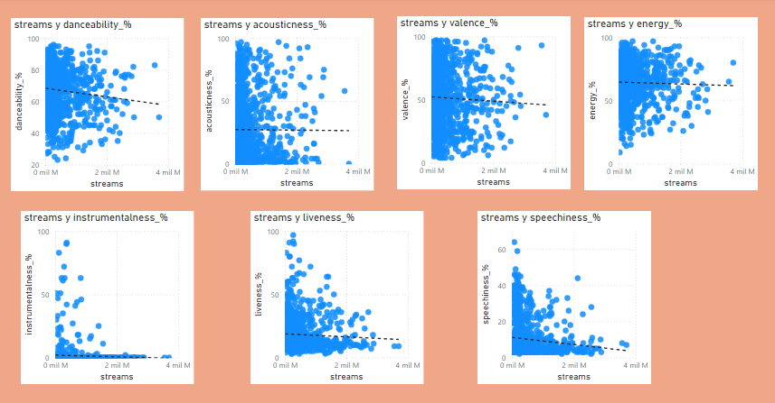
Hipótesis 5
Las características de la canción influyen en el éxito en términos de streams en Spotify
Correlaciones negativas: Estas variables no tienen relaciones entre sí, por lo que no influyen en el éxito de una canción por la cantidad de streams que tenga.

Slide 8
Recomendaciones y conclusiones
Presencia en más playlists de terceros puede ayudar a llegar a más público.
Participar en eventos musicales en vivo, llama mucho el interés de las personas.
Crear un press kit para que todas tus comunicaciones sintonicen con la misma partitura e introducir palabras clave que puedan ser tecleadas por el público objetivo.

